Slide 1
Lettrepro Partage 5 Conseils D’envoi De Lettres À Connaître Par Tous
www.lettrepro.co

Slide 2
Envoyer une lettre peut sembler simple, mais certains détails font toute la différence. Que vous soyez un particulier ou un professionnel, maîtriser les bonnes pratiques d’envoi améliore l’impact et la fiabilité de vos courriers. Dans cette présentation, Lettrepro.co vous dévoile 5 conseils essentiels pour envoyer vos lettres de manière efficace, claire et sans stress. Ces astuces sont pensées pour tous, quel que soit votre niveau d’expérience.
INTRODUCTION

Slide 3
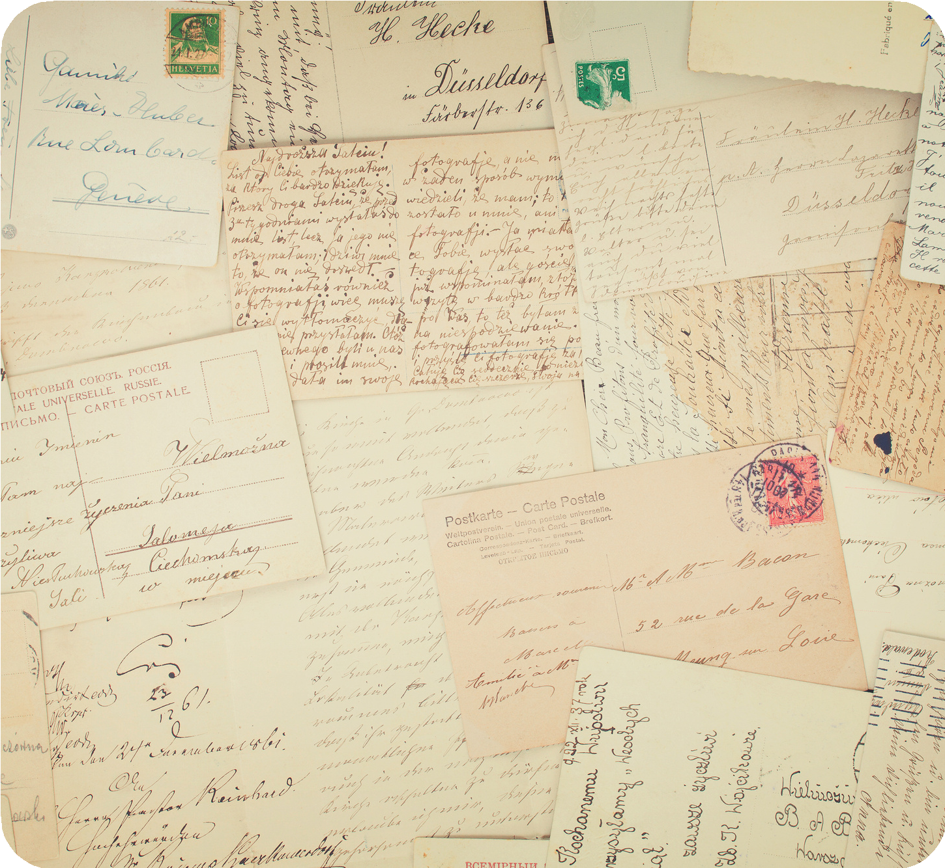
1. Choisir le bon type de lettre selon la situation
Chaque lettre a un objectif, et choisir le bon type vous aide à rester concentré. Lettrepro vous permet de choisir entre une lettre verte, une lettre suivie ou une lettre recommandée, selon vos besoins. Un simple message à un ami n'a pas besoin du même format qu'une lettre professionnelle formelle. Choisir le bon type donne le ton et vous fait gagner du temps.

Slide 4

2. Allez droit au but
Une lettre efficace n'a pas besoin d'être longue. Plus votre message est clair et direct, mieux c'est. Commencer par l'essentiel permet au lecteur de comprendre immédiatement votre objectif. Cela fonctionne pour tout type de lettre, qu'il s'agisse d'une lettre verte, d'une lettre suivie ou d'une lettre recommandée.
Évitez les longues introductions ou les descriptions trop détaillées.

Slide 5

3. Laissez l'IA vous aider en cas de blocage
Si vous ne savez pas par où commencer, vous n'êtes pas seul. C'est pourquoi Lettrepro.co intègre un outil d'IA qui répond à des instructions simples.Qu'il s'agisse d'une lettre verte, d'une lettre suivie ou d'une lettre recommandée officielle, l'IA vous aide à surmonter le syndrome de la page blanche afin que vous puissiez vous concentrer sur ce qui compte.

Slide 6

4. Simplifiez la lecture de chaque phrase
Les phrases complexes peuvent perdre le lecteur. Lettrepro recommande d'écrire des lignes courtes et claires. Évitez de surcharger un paragraphe. Que vous écriviez une lettre verte ou un message plus officiel, une écriture facile à lire renforce votre message.
Une lettre naturelle et fluide est plus professionnelle et respectueuse.

Slide 7
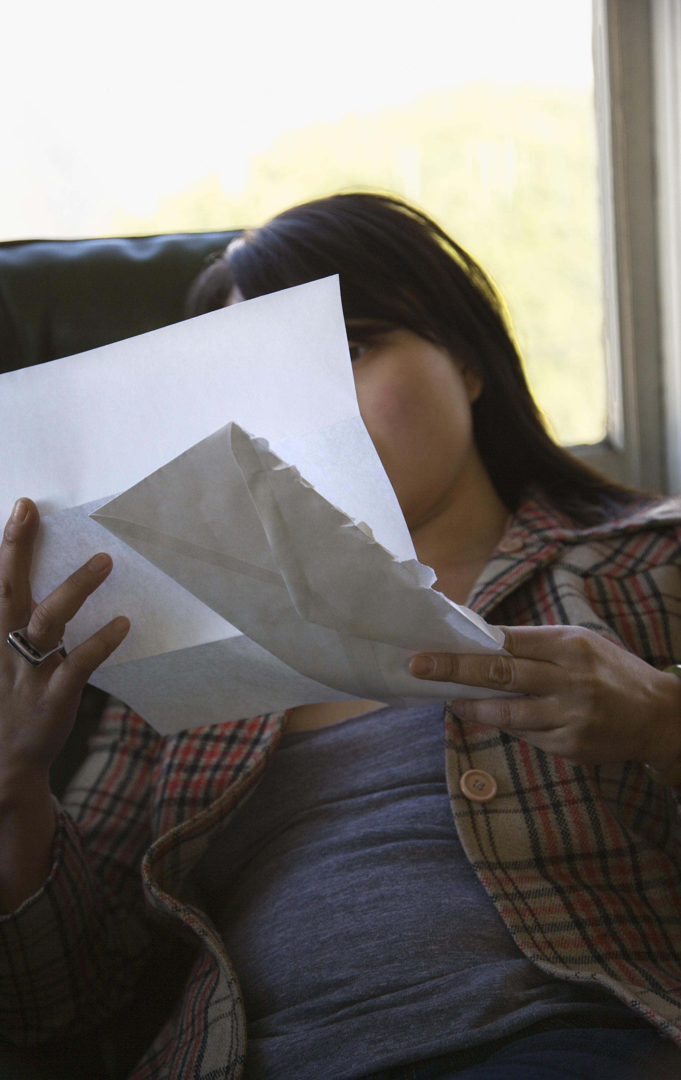
5. Relisez votre lettre avec un regard neuf
Avant de l'envoyer, lisez votre lettre comme si vous la receviez. Auriez-vous du sens ? Vous sentiriez vous respecté ? Cette petite habitude vous aide à identifier les passages ambigus. Lettrepro.co facilite la prise de temps, la réflexion et l'adaptation. De la lettre verte à la lettre recommandée formelle, votre message doit toujours paraître réfléchi et intentionnel.

Slide 8
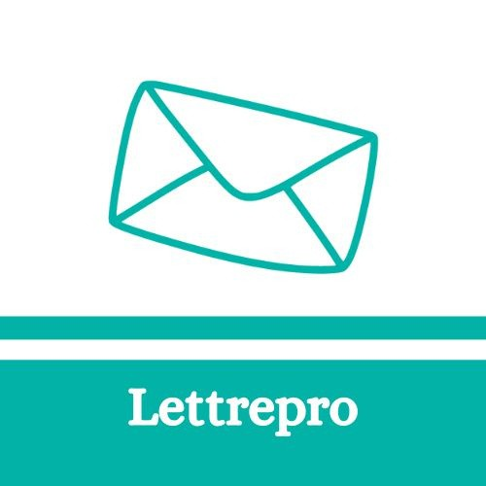

Merci
www.lettrepro.co

